Slide 1
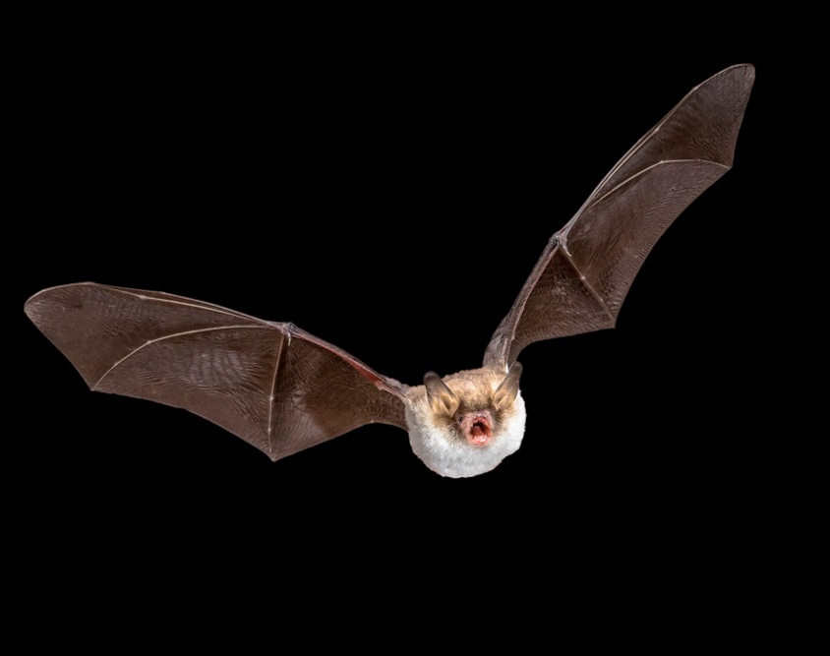
Aimsiú ó Mhacalla

Slide 2
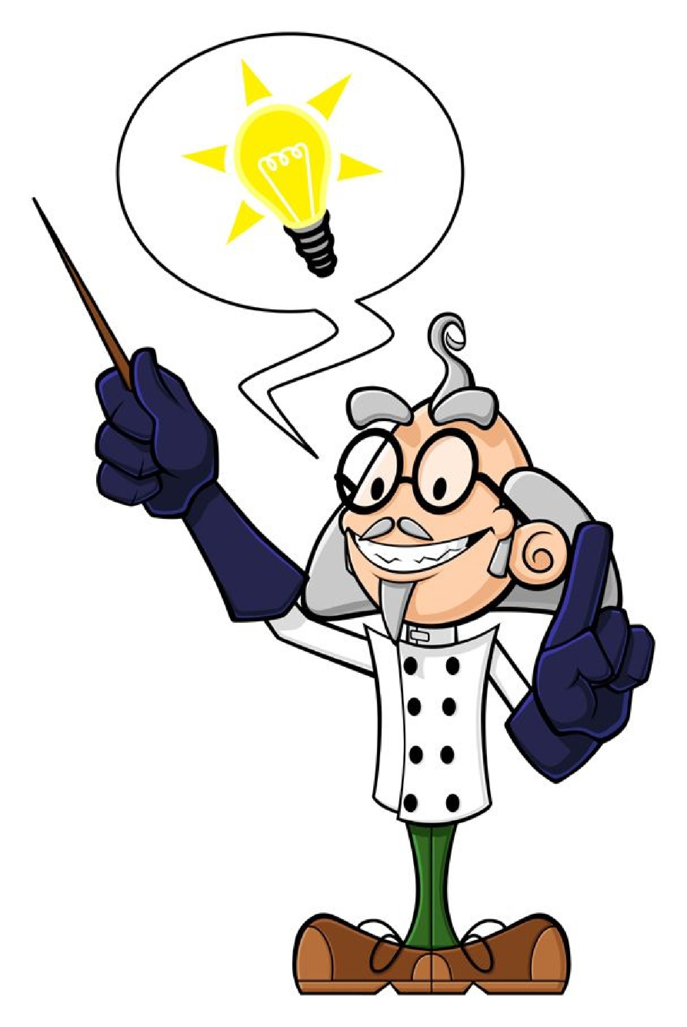
Uaireanta, nuair a dhéanann tú fuaim, cloisfidh tú macalla na fuaime ag teacht ar ais chugat. Cén fáth a dtarlaíonn sé sin, meas tú?
Chun an cheist sin a fhreagairt, caithfimid féachaint siar ar an dóigh a ndéantar fuaimeanna.

Slide 3
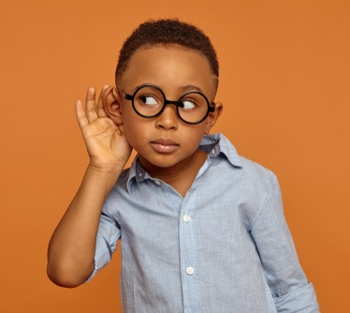
Fuaimthonnta
Fuaim ar bith a chloisimid, tagann sí ó rud atá ar crith. Gluaiseann na creathanna tríd an aer ina dtonnta, fad lenár gcluasa. Fuaimthonnta a thugtar ar na tonnta sin.

Slide 4
Conas a chloisimid fuaim ó ghiotár?
Nuair a bhuailtear na sreanga critheann siad.
Critheann an t-aer thart ar an ngiotár.
Gluaiseann na creathanna tríd an aer ina dtonnta, fad lenár gcluasa.

Slide 5
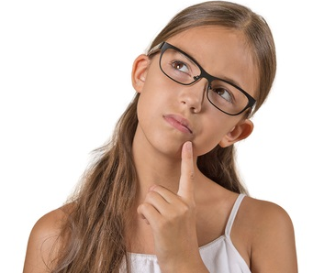
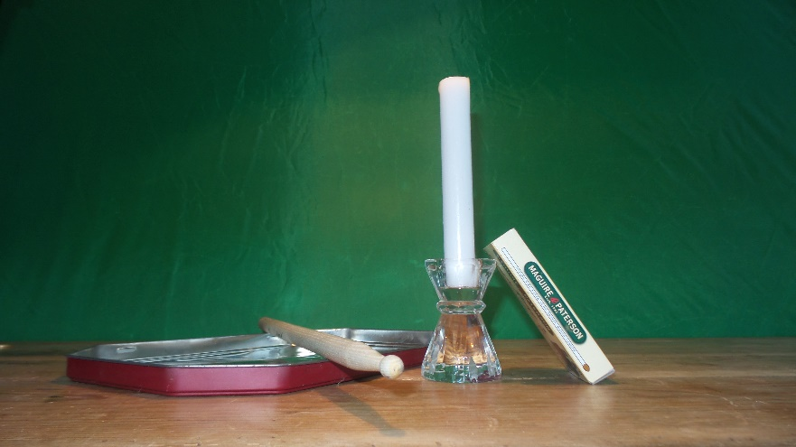
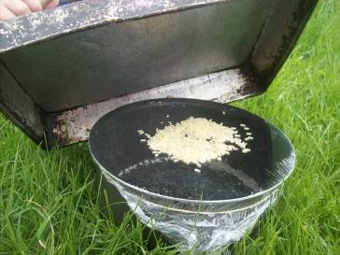
Déan cur síos ar na turgnaimh sin. Cad a d’fhoghlaim tú uathu?
An cuimhin leat turgnamh ar bith a rinne tú chun gluaiseacht fuaimthonnta tríd an aer a léiriú?
B’fhéidir go bhfuil leid ag teastáil!
(Féach Thart: Eolaíocht – Rang 5)
(Féach Thart: Eolaíocht – Rang 4)

Slide 6
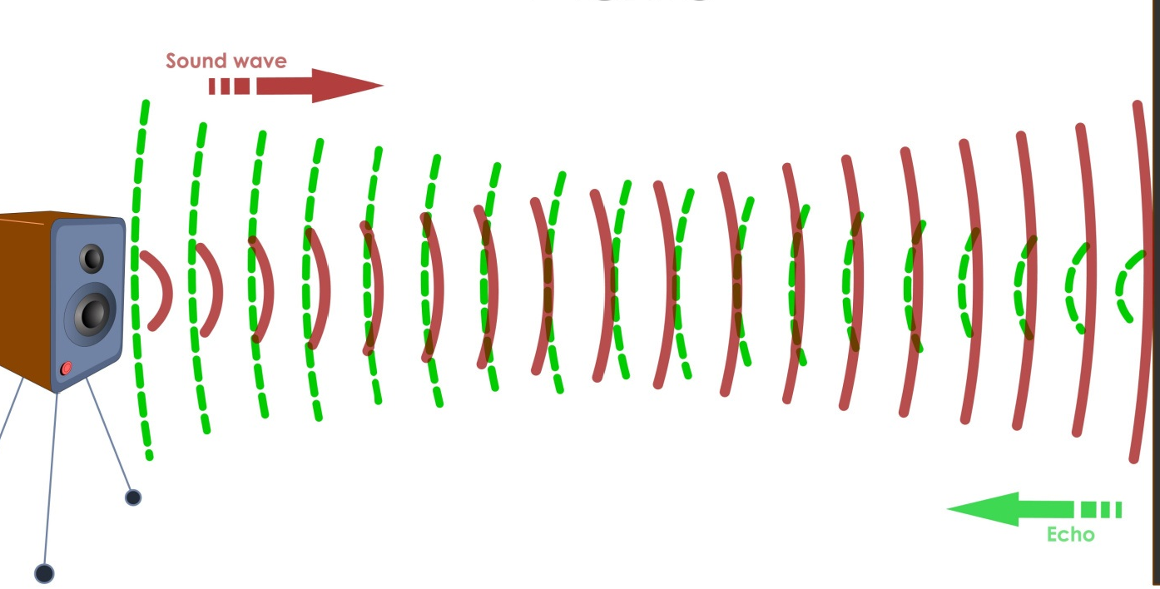
Sampla de fhrithchaitheamh fuaime is ea an macalla.
Nuair a dhéantar fuaim, bogann fuaimthonnta tríd an aer. Má bhuaileann na fuaimthonnta in éadan dromchla crua, preabfaidh siad ar ais agus cloisfear macalla. Is ionann macalla agus fuaim a fhrithchaitear de dhromchla.
Fuaimthonn
Macalla

Slide 7
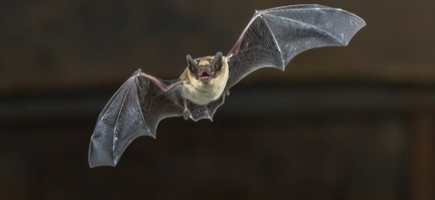
Baineann an ialtóg úsáid as macallaí chun a bealach a aimsiú sa dorchadas.
Déanann an ialtóg fuaimeanna arda agus í ag eitilt thart. Bogann fuaimthonnta amach uaithi tríd an aer. Nuair a bhuaileann na fuaimthonnta in éadan rud éigin, preabann siad ar ais chuig an ialtóg ina macallaí. Cuireann na macallaí ar chumas na hialtóige eolas a bhailiú maidir lena bhfuil thart uirthi. Cuidíonn an t-eolas sin léi a bealach a aimsiú sa dorchadas agus teacht ar bhia chomh maith.
Tugtar aimsiú ó mhacalla nó sonóir air seo.
Cliceáil ar an nasc seo thíos chun féachaint ar fhíseán gearr faoi ialtóga:
https://www.youtube.com/watch?v=qJOloliWvB8
Conas a dhéanann sí sin, meas tú?

Slide 8
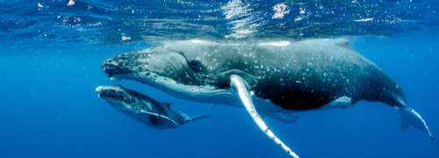
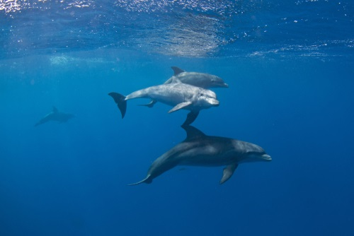
San fharraige, úsáideann deilfeanna agus míolta móra an t-aimsiú ó mhacalla chun a mbealach a aimsiú san uisce. Déanann siad fuaimeanna, agus bogann na fuaimeanna sin amach uathu ina bhfuaimthonnta tríd an uisce. Nuair a bhuaileann na fuaimthonnta in éadan rud éigin san uisce, frithchaitear ar ais ina macallaí iad. Cuidíonn na macallaí sin leis na deilfeanna agus na míolta móra a mbealach a aimsiú san fharraige agus teacht ar bhia chomh maith.
Anuas air sin, baineann deilfeanna agus míolta móra úsáid as fuaimeanna chun cumarsáid a dhéanamh lena chéile.
Cliceáil ar an nasc seo thíos chun éisteacht leis na fuaimeanna éagsúla a dhéanann deilfeanna: https://www.youtube.com/watch?v=yje8IYAmnl4

Slide 9
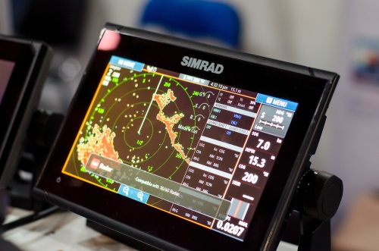
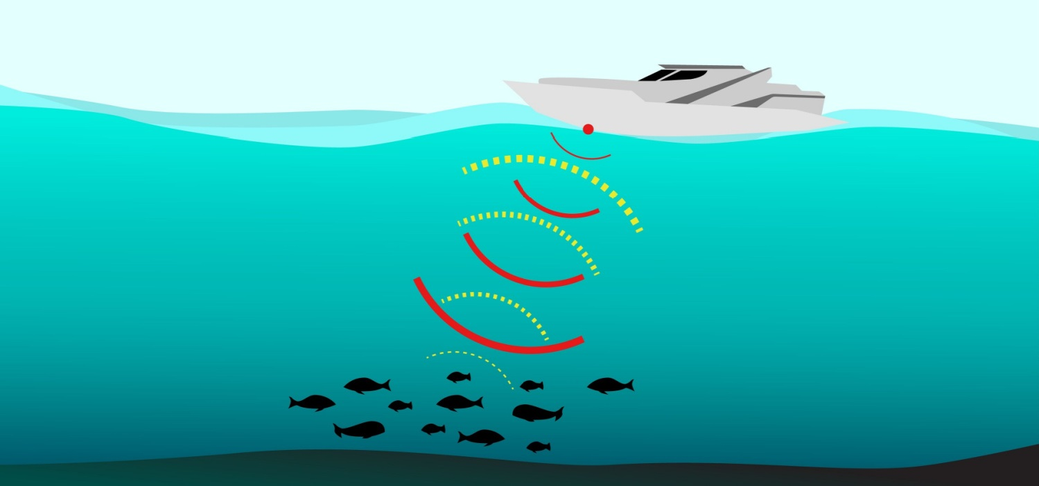
Seo sondálaí fuaime. Baineann iascairí úsáid as chun teacht ar iasc agus iad i mbun iascaireachta. Oibríonn an sondálaí fuaime ar an dóigh chéanna agus a oibríonn an t-aimsiú ó mhacalla nó an sonóir.
Seolann an sondálaí fuaime fuaimthonnta síos tríd an uisce. Insíonn an macalla a thagann aníos do na hiascairí cé acu atá iasc san áit ina bhfuil siad nó nach bhfuil. Tugann sé rabhadh dóibh freisin má bhíonn an t-uisce tanaí nó éadomhain nó má bhíonn carraigeacha contúirteacha ann.

Slide 10
Fearas
Dhá fheadán cairtchláir (na cinn fhada a fhaightear ó rolla cistine)
Leabhar mór faoi chlúdach crua
Clog beag (nó uaireadóir) a mbíonn tic le cloisteáil uaidh
Turgnamh: Macalla a dhéanamh
Nuair a chuir tú do chluas leis an bhfeadán an chéad uair, ní raibh an tic le cloisteáil go soiléir. Bhí sé ag gluaiseacht tríd an gcéad fheadán agus ag scaipeadh ar fud an tseomra. Nuair a chuir tú do chluas leis an bhfeadán an dara huair, áfach, bhí an leabhar ina sheasamh ar chúl na bhfeadán. An uair sin, ghluais tic an chloig tríd an gcéad fheadán, phreab sé den leabhar agus ghluais ar ais tríd an dara feadán, fad le do chluas.
Modh
Leag an dá fheadán cairtchláir ar fiar ar an mbord mar atá le feiceáil sa léaráid ar chlé.
Cuir an clog i mbéal ceann amháin de na feadáin.
Cuir do chluas le béal an fheadáin eile. An féidir leat tic an chloig a chloisteáil?
Anois faigh an leabhar agus cuir ina sheasamh ar chúl na bhfeadán é.
Cuir do chluas le béal an dara feadán arís. An féidir leat tic an chloig a chloisteáil an uair seo?
Cén fáth a bhfuil an tic le cloisteáil anois, meas tú?

Slide 11
Tuilleadh eolais:
https://www.cogg.ie/wp-content/uploads/eureka_irish_11.6.pdf
https://www.cogg.ie/wp-content/uploads/eureka-8-5.pdf
Tuilleadh eolais don mhúinteoir:
https://oar.marine.ie/bitstream/handle/10793/1011/Rang%20a%20Cuig%20agus%20Rang%20a%20Se%20%20Iniuchadh%20a%20dheanamh%20ar%20Chumarsaid%20agus%20ar%20Aimsiu%20o%20Mhacalla%20i%20measc%20Ceiticeach..pdf?sequence=4&isAllowed=y

Slide 12
Ealaín: Christine Warner
Íomhánna eile: Conor Fagan, Shutterstock
Tagairt: Kyiv, Ukraine - September 28, 2018: Simrad echo sounder. Lutsenko_Oleksandr / Shutterstock.com.
Rinneadh gach iarracht teacht ar úinéir an chóipchirt i gcás na n‑íomhánna atá ar na sleamhnáin seo. Má rinneadh faillí ar aon bhealach ó thaobh cóipchirt de ba cheart d’úinéir an chóipchirt teagmháil a dhéanamh leis na foilsitheoirí. Beidh na foilsitheoirí lántoilteanach socruithe cuí a dhéanamh leis.
© Foras na Gaeilge, 2023
An Gúm, Foras na Gaeilge, 63–66 Sráid Amiens, Baile Átha Cliath 1

